Slide 1
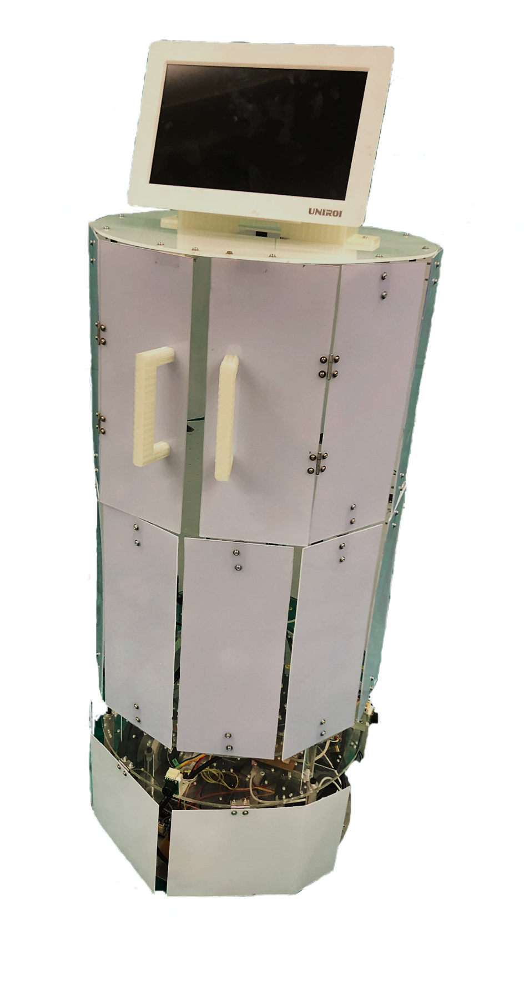
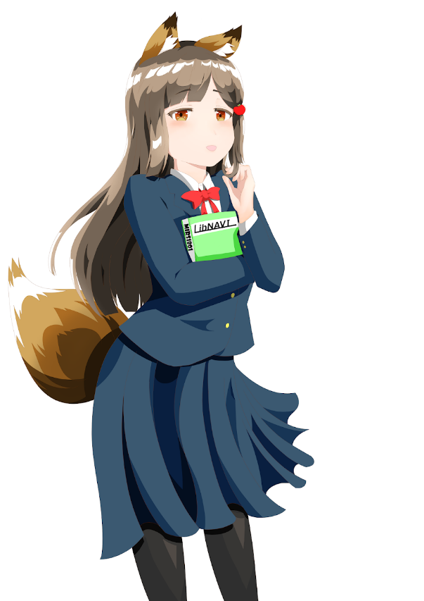
Library
Navigation
Produced by MIRS1801
とは、
高専の図書館を利用する方（主に高専生）
向けに、図書館を案内するロボットを開発するプロジェクトです。
高専生はレポートを書くことがとても多いです。参考文献を図書館で探すときに、
調べたいことに適した本はどれなのか、
また、どこにあるのかが分からなくて長い時間探した覚えのある高専生は多いと思います。
その悩みを解消するために、
このプロジェクトは誕生しました。
④
①
②
特徴
①
全高約110cm、更にディスプレイの
角度調節機能で誰にでも画面が見やすい
小型キーボード、又は本が収納できる
両開き扉タイプの棚付き
タッチセンサと超音波センサを用いた
安全走行を実現
ディスプレイの裏に設置された緊急停止
スイッチでいつでも動作停止
③
②
③
④
快適！図書館ナビゲーション
イメージキャラクター
たちばな しおり
橘 詩織
年齢 : 18歳
誕生日 : 7月26日
身長 : 153ｃｍ
体重 : 💛
血液型 : A型
趣味 : 読書，お昼寝
特技 : 道案内

Slide 2
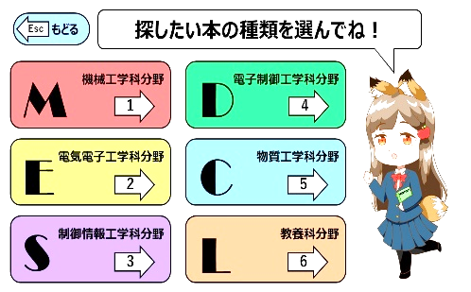
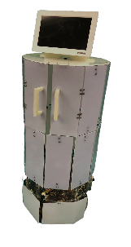
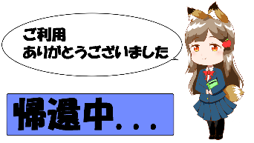
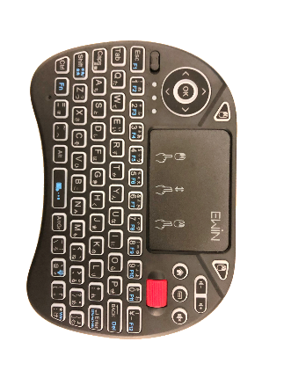
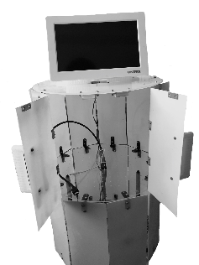
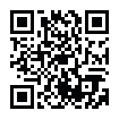
コンセプト
“高専生の為のおすすめ機能”
5学科＋教養科目を選択し、
ジャンルを指定することで
ユーザーに合った本をセレクト
“図書館に馴染むロボット”
カラーを統一し、違和感のない、
シンプルでスタイリッシュな
デザイン
“ついてきて！かんたん本案内”
画面に案内中の文字が表示されたら
についていくだけ！
使用方法
①
の前中央のドアの中にある
小型キーボードを手に取る
ディスプレイを見やすい角度に調節する
画面に従ってキーボード上のマウスパッド
を操作して選択していく
②
③
STEP01へ！
STEP01
STEP02
STEP03
START
・・・
FINISH
学科を
選択
ジャンルを選択
目的の本を
選択
ユーザーを
本まで案内
案内終了
機体が所定の位置に戻る
機体概要
カタログを読んでよく分からなかったところや、 についての疑問などがありましたら、ブースにいるスタッフにお気軽にご質問ください！右のQRコードにMIRS1801のホームページがあるのでご自由にご覧ください！！
URL:http://www2.denshi.Numazuct.ac.jp/mirsdoc2/mirs1801/
MECH：熊谷拓大 高橋怜史 ELEC：佐藤佑介(DM) 庄司悠汰 野村柚衣子
SOFT：岡元優太 杉山康恭(TL) 小本和輝(PM)

